Slide 1
小麦转座子突变负荷解析
汇报人：郑达
指导教师：张后今教授

Slide 2
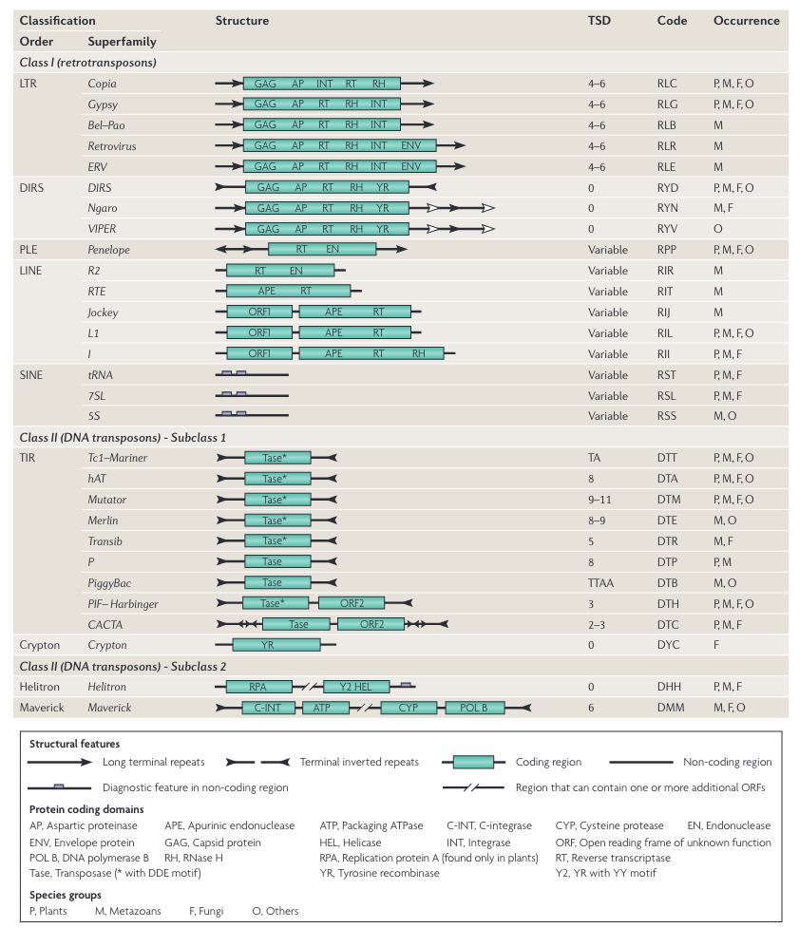
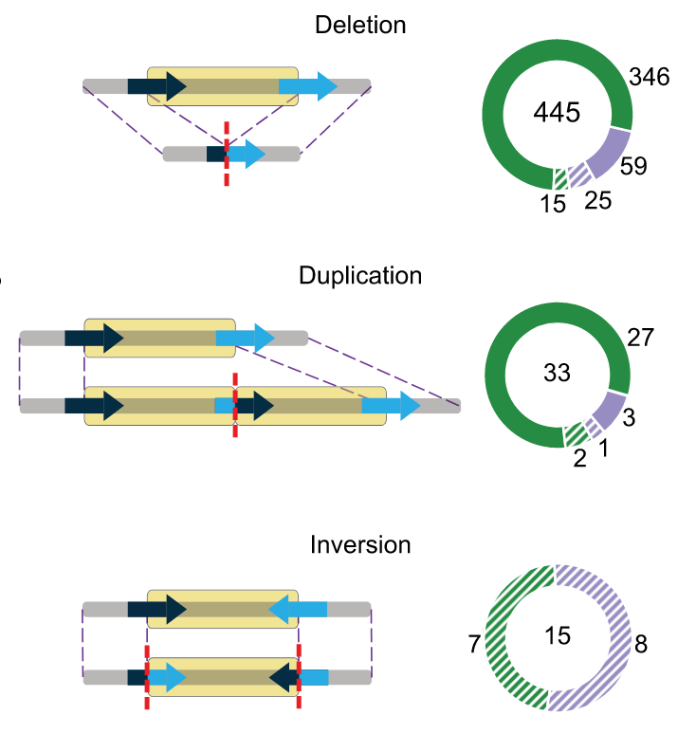
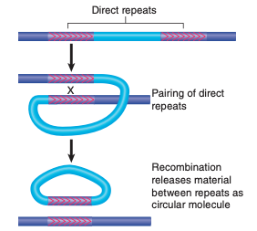
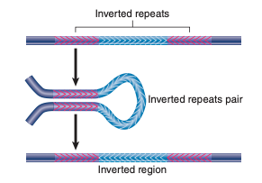
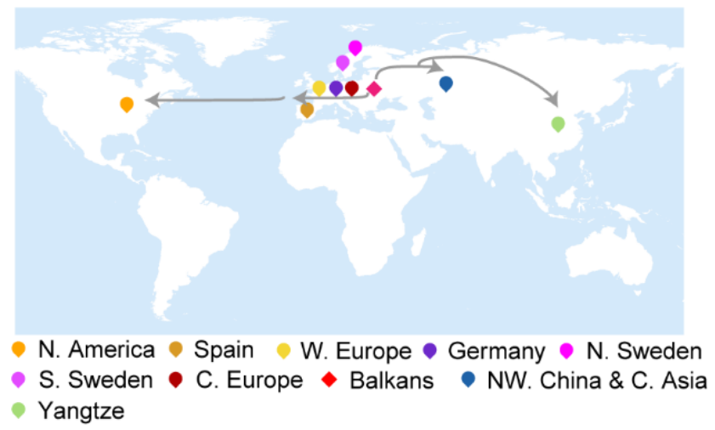
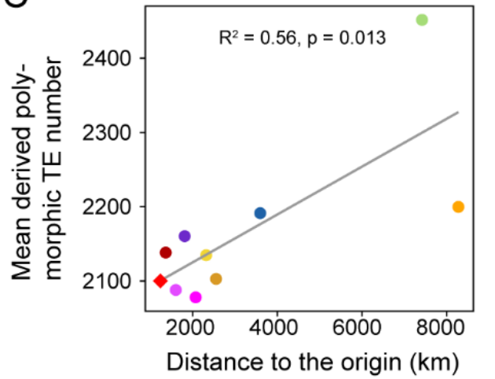
课题背景
1. 转座子类型
2. 转座子对基因组的突变作用
3. 转座子引起的突变负荷与物种扩张之间的关系
Wicker et al., 2007
Jiang et al. 2023

Slide 3
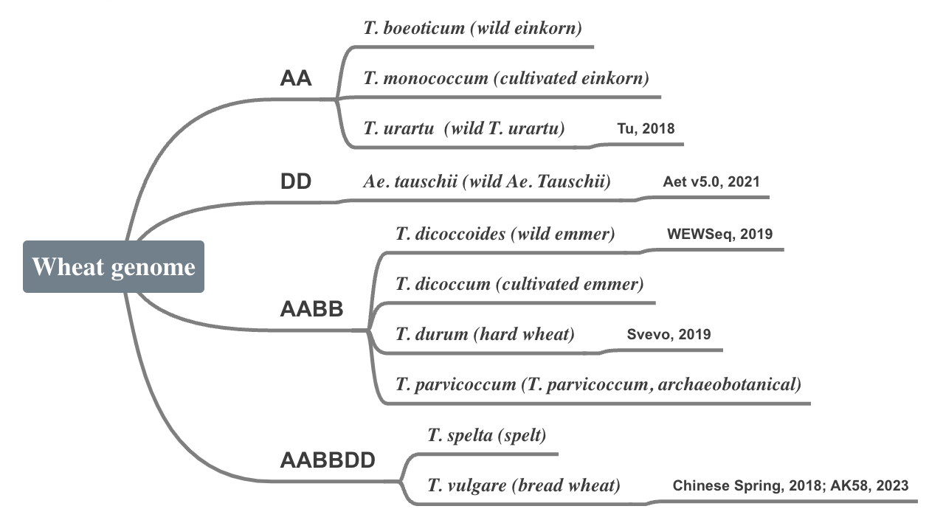
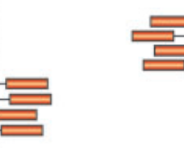
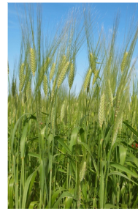


研究方法
TE detectiing Tools:
Censor
LTR Finder
PILER
Repeat Masker
INSurVeyor
RepeatModeler2
TIR-Learner
Detection
Sample
小麦二四六倍体的重测序数据
Pareek et al. 2011

Slide 4
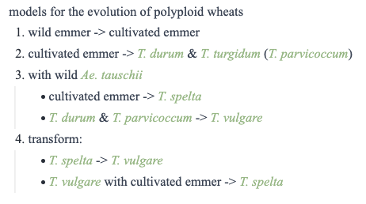
预计目标
TE\Wheat |  |  |  | AABBDD | a2 | a3 | ...
class | subclass | transposon | family | Sample 1 | Sample 2 | Sample 3
class II (DNA TE) | subclass 1 | TIR | hHAT (DTA)
 |  |  | CACTA (DTC)
 |  |  | PIF/Harbinger (DTH)
 |  |  | Mutator (DTM)
 |  |  | Tcl/Mariner (DTT)
 |  | Crypton | Crypton
 | subclass 2 | Helitron | Helitron
 |  | Maverick | Maverick
 | Polinton
class I (retroTE) | LTR retroTE | LTR | Copia
 |  |  | Gypsy
 |  |  | Bel–Pao
 |  |  | Retrovirus
 |  |  | ERV
 |  | DIR | DIRS
 |  |  | Ngaro
 |  |  | VIPER
 |  | PLE | Penelope
 | non-LTR retroTE | LINE | R2
 |  |  | RTE
 |  |  | Jockey
 |  |  | L1
 |  |  | l
 | SINE |  | tRNA
 |  |  | 7SL
 |  |  | 5S
在基因组中鉴定转座子
对转座子在群体中进行定量
对转座子突变负荷进行定量
不同转座子在个体中的占比

Slide 5
进度安排
2023.12 - 2024.1
筛选转座子识别工具
在已组装的参考基因组上运行各工具，建立转座子库
2024.2-2024.3
使用二代测序数据扫描转座子库
控制比对质量
2024.4
对转座子突变负荷进行定量

Slide 6
Thanks

